Slide 1
PRACTICUMOPDRACHT

Slide 2
ACHTERGROND
Naast theoretische basiskennis is het leren van objectgeoriënteerd programmeren voornamelijk een kwestie van doen. Daarom hoort er bij het vak “Design Patterns 1” een uitgebreide programmeeroefening in de vorm van een practicum.

Slide 3
OPDRACHTBESCHRIJVING (DEEL 1)
In groepjes van maximaal 3 mensen maak je een simulator voor circuits bestaande uit (elektronische) logica-componenten. Dit programma moet voldoen aan de volgende eisen:
De te simuleren logicacomponenten zijn resp. de AND-, de OR-, de NOT, de NAND, de NOR en de XOR poort. Behalve deze poorten wordt het circuit gevoed door zogenaamde input’s. Deze worden gerepresenteerd door bolletjes waaruit een logische ‘1’ of een logische ‘0’ komt. Om de uitkomsten van het logische circuits te verkrijgen worden zogenaamde probes gedefinieerd. Deze worden ook gerepresenteerd door bolletjes en geven het logische niveau op hun ingang weer. Voor alle logica componenten geldt dat ze ten minste 1 ingang hebben en altijd 1 uitgang. Voor input’s geldt dat ze slechts 1 uitgang hebben. Voor de probes geldt dat ze slechts 1 ingang bezitten.

Slide 4
OPDRACHTBESCHRIJVING (DEEL 2)
Om de uitkomsten van het logische circuits te verkrijgen worden zogenaamde probes gedefinieerd. Deze worden ook gerepresenteerd door bolletjes en geven het logische niveau op hun ingang weer. Voor alle logica componenten geldt dat ze ten minste 1 ingang hebben en altijd 1 uitgang. Voor input’s geldt dat ze slechts 1 uitgang hebben. Voor de probes geldt dat ze slechts 1 ingang bezitten.

Slide 5
OPDRACHTBESCHRIJVING (DEEL 3)
Extra opties om te implementeren:
  Omdat logische componenten niet ideaal zijn, heeft elk logisch component een zogenaamde propagation delay (t_{p}) attribuut. Dit is de tijd die het duur voordat de uitgang van het logische component stabiel is bij stabiele ingangen. (typical t_{p}=15ns). Deze propagation delay levert dus een beperking in schakelsnelheid op. Voor de rest mogen de logica-componenten als ideaal worden beschouwd.

Slide 6
OPDRACHTBESCHRIJVING (DEEL 3)
Het aantal te simuleren logica componenten is (in theorie) onbeperkt. Dit wil zeggen: er wordt tijdens de implementatie gebruik gemaakt van een dynamische datastructuur.
In het te simuleren logische circuit bevinden zich idealerwijs geen terugkoppelingen.
De simulator heeft als input een file die het te simuleren circuit beschrijft. De lay-out van deze file is beschreven in bijlage B.

Slide 7
OPDRACHTBESCHRIJVING (DEEL 4)
De simulator levert een output die de simulatie resultaten beschrijft (dit is het logisch niveau gemeten door alle probes in het circuit) behorende bij een bepaalde input file. De lay-out van deze output mag naar eigen inzicht worden gemaakt.
Het programma moet vanuit een objectgeoriënteerde gedachte worden gemaakt. Dit betekent ook dat de uiteindelijke implementatie in een objectgeoriënteerde programmeeromgeving gemaakt moet worden. De voorkeur gaat uit naar Objective C, Swift, Java, C# of C++.

Slide 8
OPDRACHTBESCHRIJVING (DEEL 5)
Er dienen minimaal drie design patterns geïmplementeerd te worden.
Bovendien worden tijdens de theorielessen extra eisen besproken:
  Criteria van Meyer
  Geen casts
  Geen ID’s
  Geen instanceof, isa, dynamic_cast, …
  Low binding factory method
  …

Slide 9
OPDRACHTBESCHRIJVING (DEEL 6)
Behalve bovenstaande eisen zijn de volgende zaken nice-to-have. Implementatie van (een of meerdere van) onderstaande zaken levert punten op.
Grafische representatie van het te simuleren circuit inclusief de simulatieresultaten.
Toevoeging van andere (zelf te definiëren) logische componenten.
Doorrekening van de totale propagation delay van de ingangen naar elke probe. (tip: dit kan bijvoorbeeld met het “topological sort” algoritme worden uitgevoerd.)
…

Slide 10
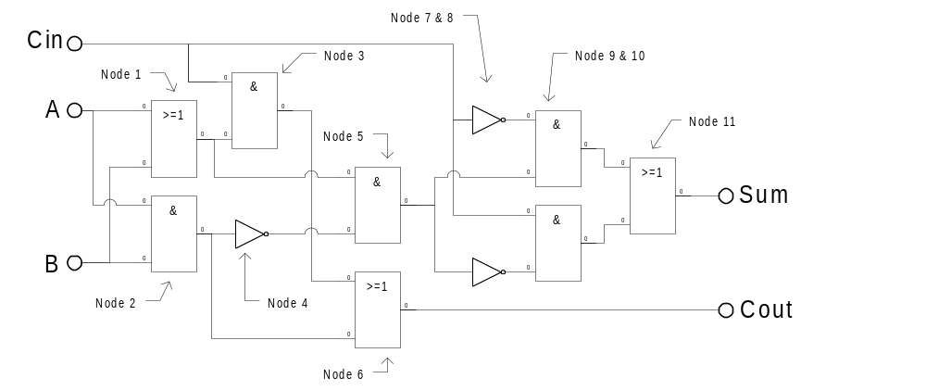
VOORBEELD: DE FULL-ADDER
De full-adder:
Dit is een schakeling die 2 getallen modulo 2 (binair) bij elkaar op kan tellen inclusief carry-bit. De full-adder is een basisschakeling van elke moderne microprocessor.

Slide 11
BESCHRIJVING FULL ADDER (DEEL 1)
#
#
# Description of all the nodes
#
A: INPUT_HIGH;
B: INPUT_HIGH;
Cin: INPUT_LOW;
Cout: PROBE;
S: PROBE;
NODE1: OR;
NODE2: AND;
NODE3: AND;
NODE4: NOT;
NODE5: AND
NODE6: OR;
NODE7: NOT;
NODE8: NOT;
NODE9: AND;
NODE10: AND;
NODE11: OR;

Slide 12
BESCHRIJVING FULL ADDER (DEEL 2)
#
#
# Description of all the edges
#
Cin: NODE3,NODE7,NODE10;
A: NODE1,NODE2;
B: NODE1,NODE2;
NODE1: NODE3,NODE5;
NODE2: NODE4,NODE6;
NODE3: NODE6;
NODE4: NODE5;
NODE5: NODE8,NODE9;
NODE6: Cout;
NODE7: NODE9;
NODE8: NODE10;
NODE9: NODE11;
NODE10: NODE11;
NODE11: S;

Slide 13
GERICHTE GRAAF
De schakeling kan nu geabstraheerd worden in een zogenaamde (gerichte) graaf. Zo’n graaf kan relatief makkelijk in een computer worden gestopt. Hierna kunnen allerlei algoritmen op de graaf worden losgelaten. Kortom: het real-world model is omgezet in een computervriendelijke representatie.

Slide 14
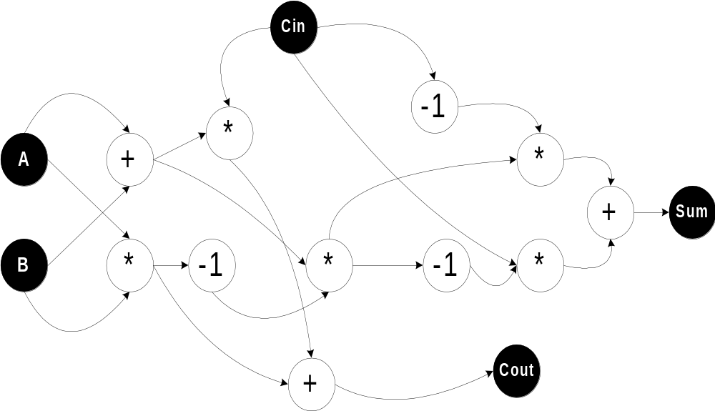
TEKENING VAN EEN GERICHTE GRAAF

Slide 15
VAN GRAAF NAAR DATASTRUCTUUR
Zo’n graaf kun je opslaan in bijvoorbeeld een combinatie van een map met een gekoppelde lijst. Dit is een map die als values een gekoppelde lijst bevat. Elke knooppunt bestaat uit weer een gelinkte lijst die de takken (edges) van alle knooppunten met elkaar verbindt.

Slide 16
UITVOER VAN DE SIMULATOR
Als uitvoer van de simulator zullen de twee logische niveaus van de probes worden gegeven als functie van de inputs. In ons geval zal het simulatie algoritme de volgende uitvoer genereren:
Logica simulator versie 0.14 build 1.
Output for all probe nodes:
Probe ‘S’ = 0
Probe ‘Cout’ = 1
…bye

Slide 17
DOCUMENTATIE
Tijdens de uitwerking van de opdracht worden de ontwerpen, beslissingen, correspondentie, overwegingen enzovoort vastgelegd in een documentatiemap. Deze wordt gebruikt als referentie voor zowel de docent als de groepsleden.

Slide 18
BEOORDELING / PUNT
Beoordeling vindt plaats aan de hand van de volgende criteria:
De modellering van de opdracht in een object model (UML notatie)
Oplossing van het simulatiealgoritme
Designopties
Samenwerking in de groep
Indien de docent van mening is dat ieder lid van de groep haar best heeft gedaan wordt de opdracht met een voldoende afgesloten. Indien de docent van mening is dat slechts een deel van de groep haar best heeft gedaan dan wordt slechts dat deel van de groep met een voldoende beloond.

